Slide 1
Проект гоночной машины на резиномоторе
Выполнил:
Ученик 4 класса Семен Лисицкий

Slide 2
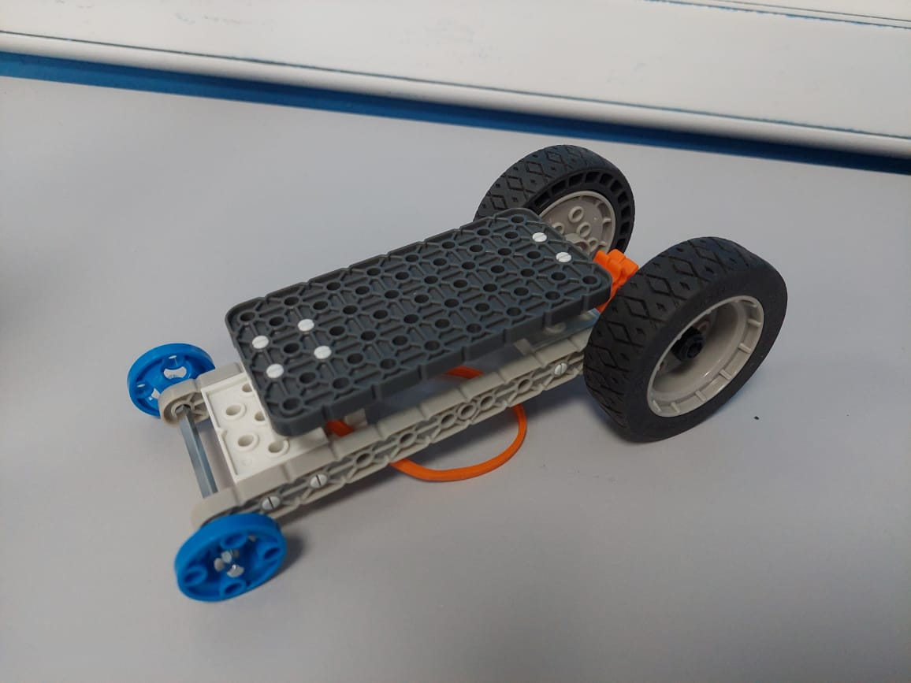
Проект гоночной машины создан из конструктора Vex IQ второго поколения.
Актуальность проекта заключается в том что, на данный момент для второго поколения конструктора очень мало готовых инструкций по сборке. Поэтому мы взялись решить эту проблему.
Преимущество этой машины заключается в том, что она очень легко собирается и может быстро ездить.
Далее представлена подробная инструкция по сборке:

Slide 3
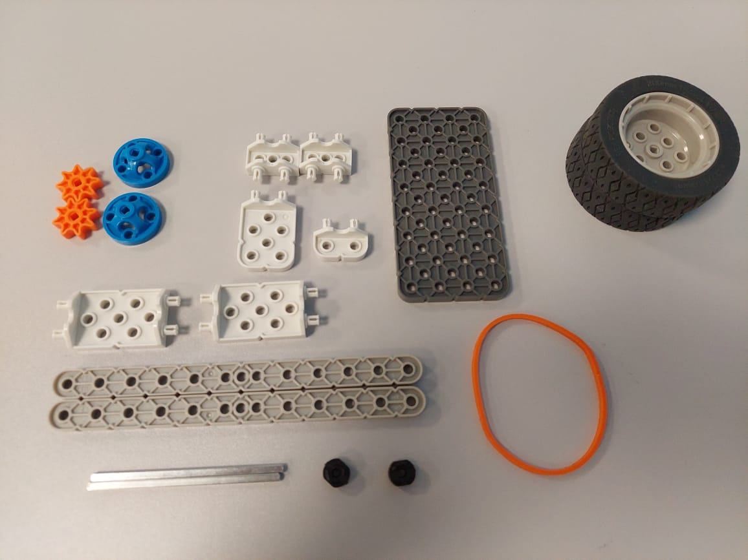

Slide 4
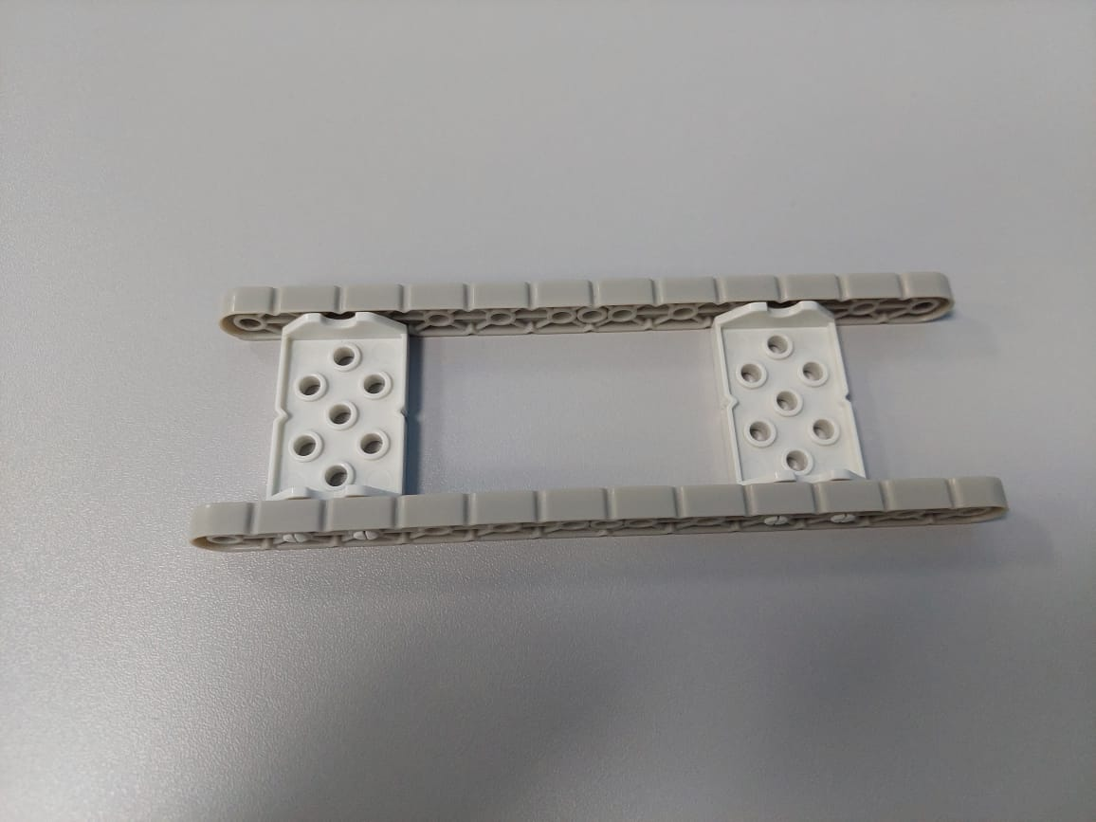

Slide 5
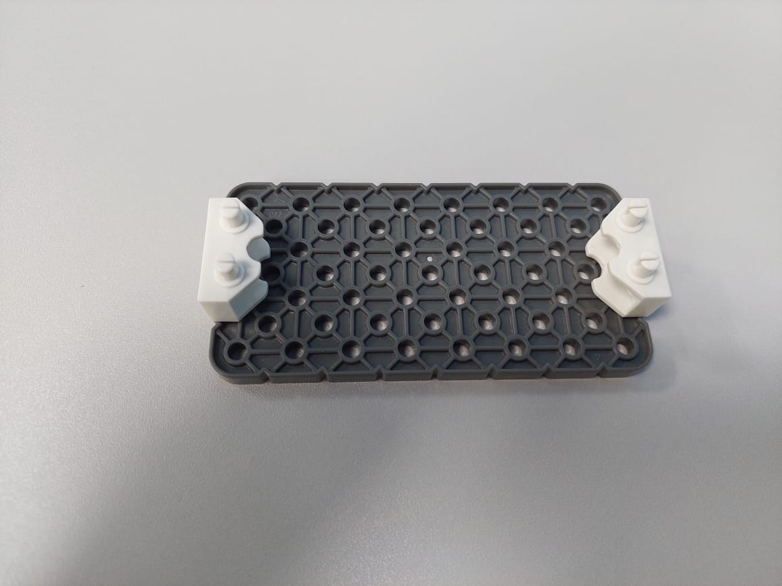

Slide 6
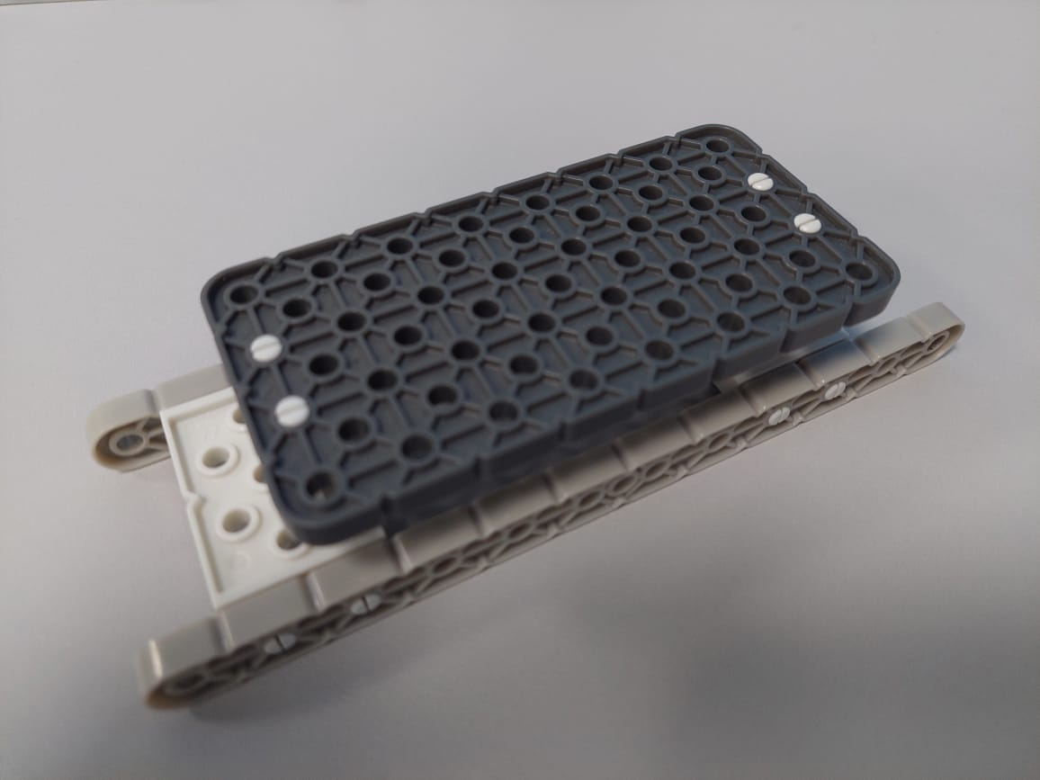

Slide 7
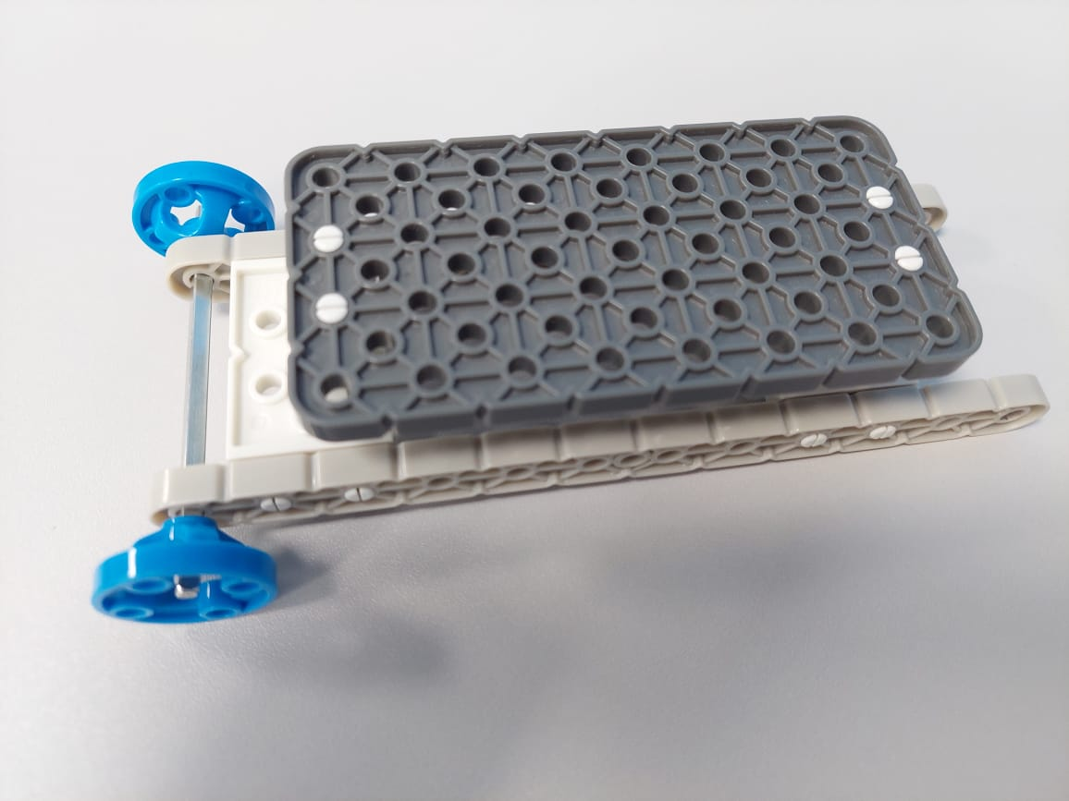

Slide 8
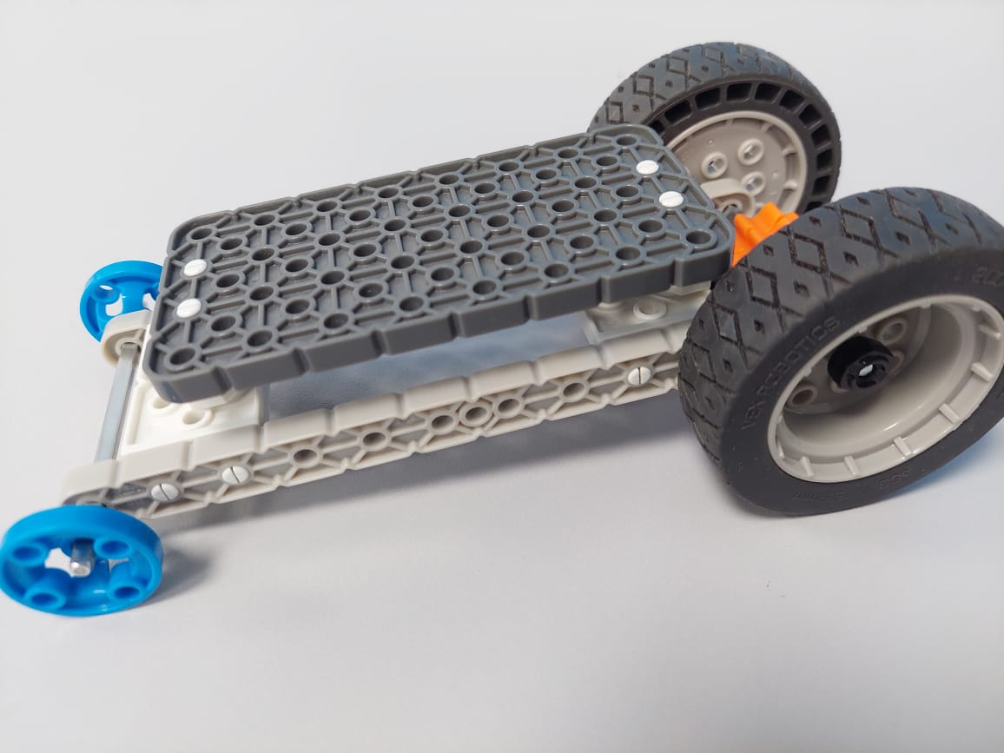

Slide 9
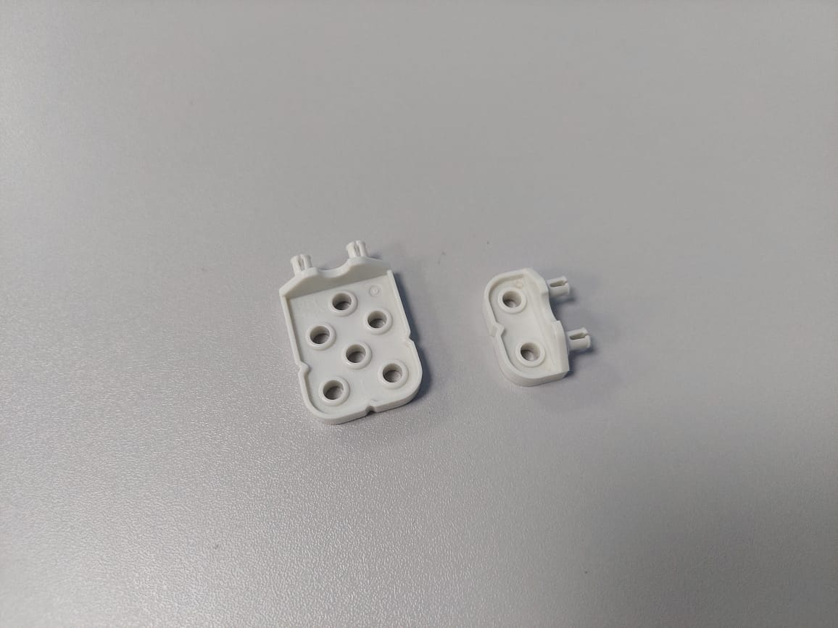

Slide 10
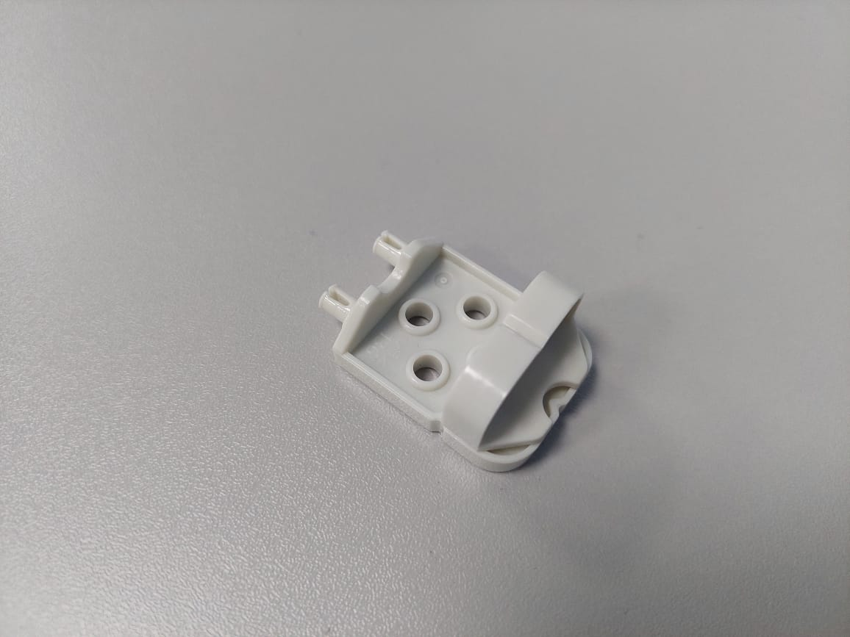
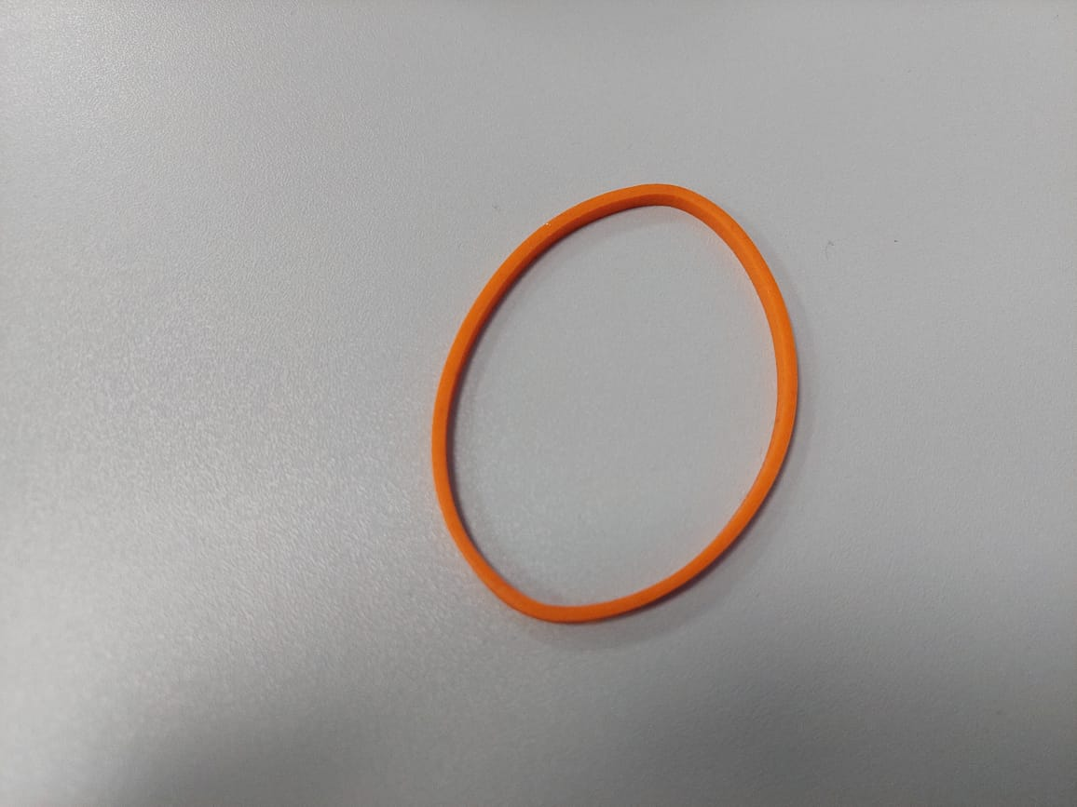

Slide 11
